Slide 1



BLOCKCONSULTORS & TUPAC
Ing. Patricio Martínez B. MSc.
Ing. Gabriel Arocha
Señora doña Clara Anrango

Slide 2
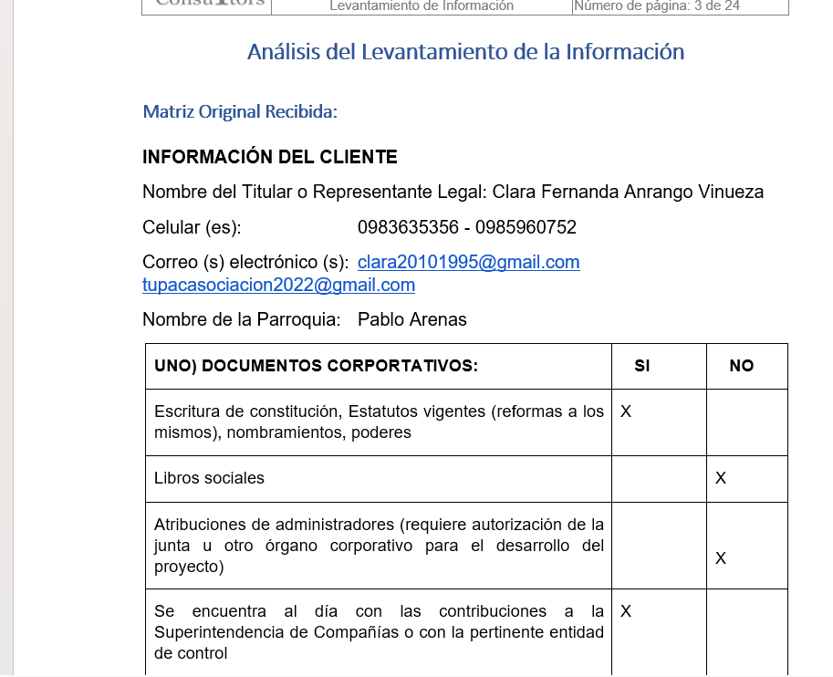
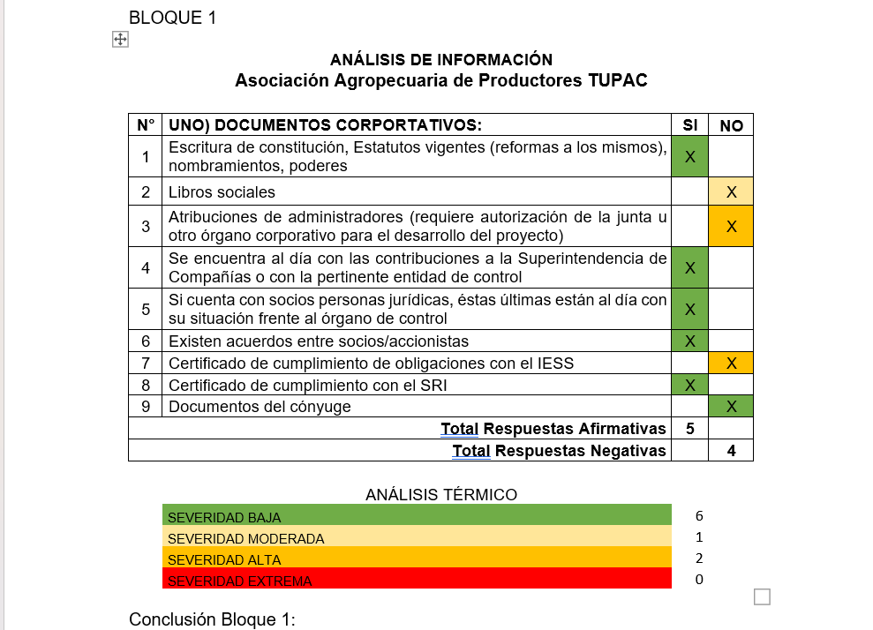
¿Cuándo empezamos a construir vuestro sueño?
Agosto del año 2022
www.blockconsultors.com.ec

Slide 3
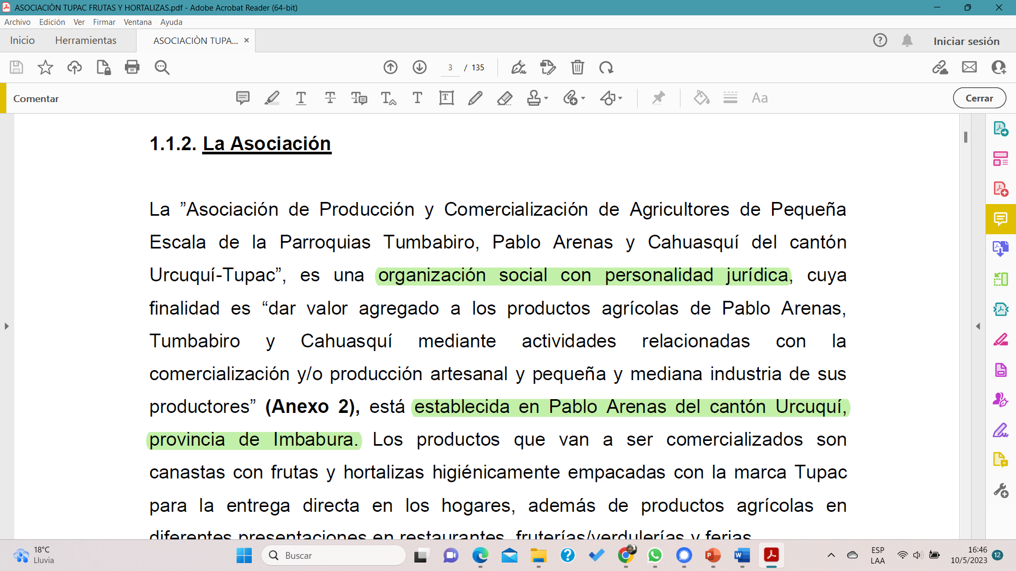
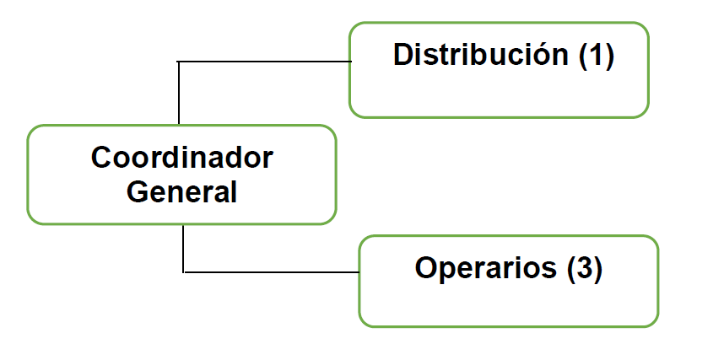
¿Qué tenía inicialmente la asociación?
Plan Comercial
www.blockconsultors.com.ec

Slide 4
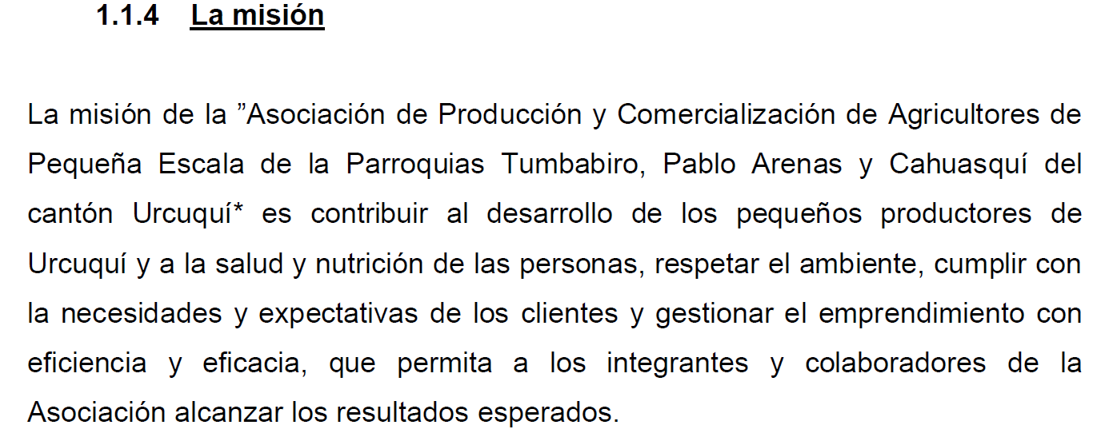
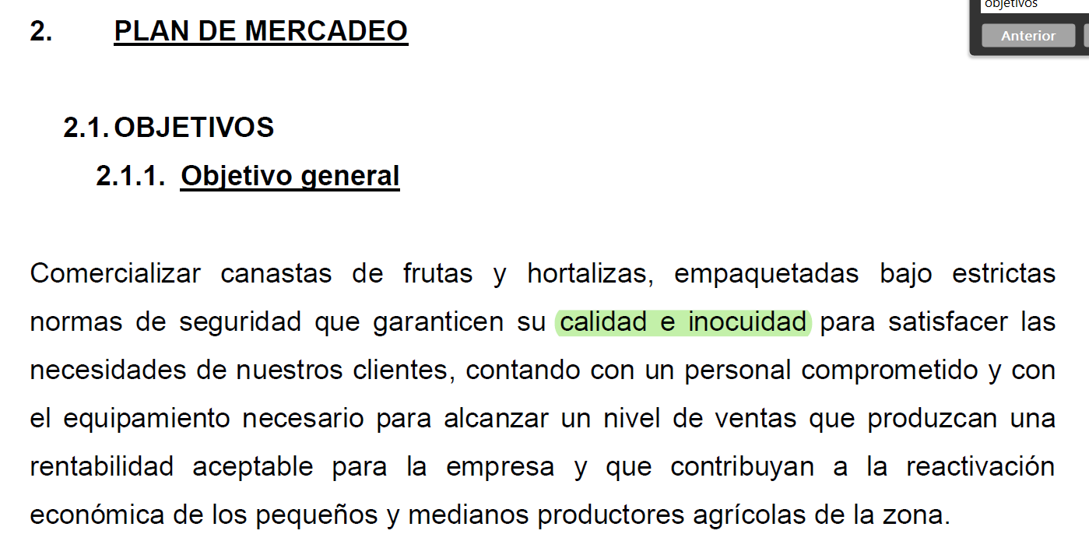
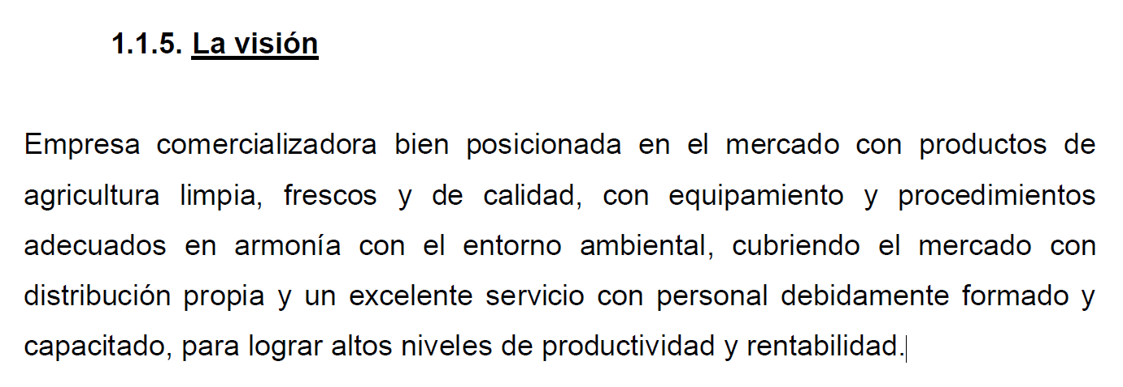
¿Además?
Misión
Visión
Objetivos
Slogan
Tu casa, tu huerto
www.blockconsultors.com.ec

Slide 5

¿Pero también…?
Personas comprometidas,
Entusiastas,
Decididas,
Dispuestas a dar nuevamente una forma diferente a la asociación.
A querer capacitarse y buscar las mejores formas de compromiso para todos y para su crecimiento.
www.blockconsultors.com.ec

Slide 6
!Empezamos a comprender¡
www.blockconsultors.com.ec

Slide 7
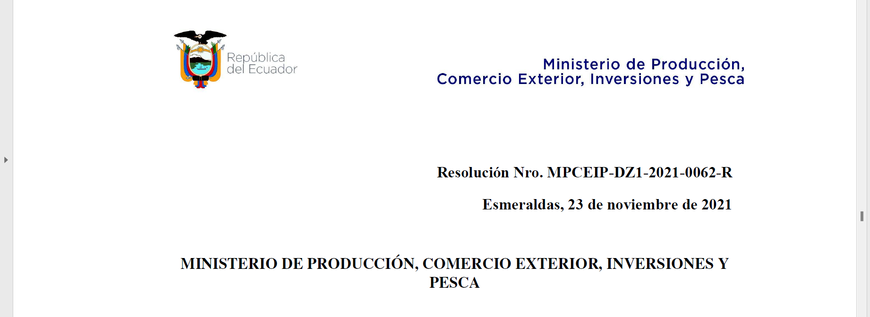
Resolución Ministerial
www.blockconsultors.com.ec

Slide 8
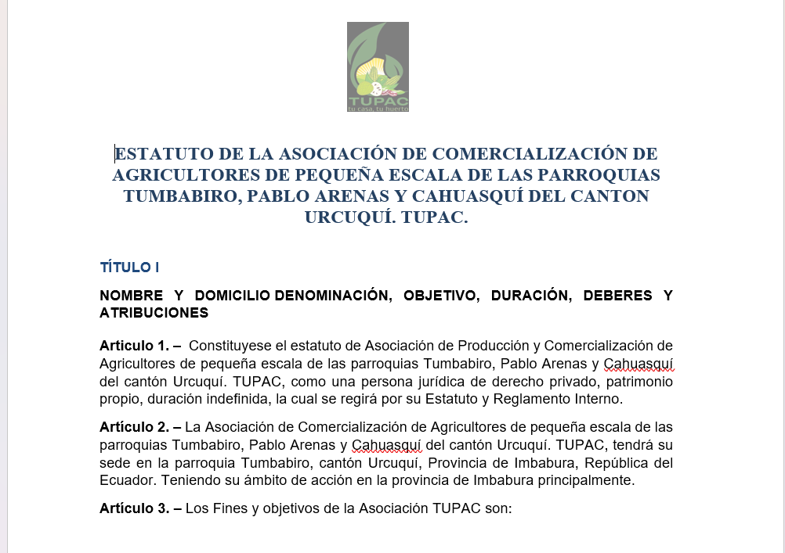
Identidad de Asociación
Título XII
CAUSALES Y PROCEDIMIENTO DE DISOLUCIÓN Y LIQUIDACIÓN
Artículo 46. – CAUSALES DE DISOLUCIÓN Y LIQUIDACIÓN:
Artículo 47. – (…) el nombramiento de un liquidador (…)
Disposiciones generales
Disposiciones transitorias
Certificación
www.blockconsultors.com.ec

Slide 9
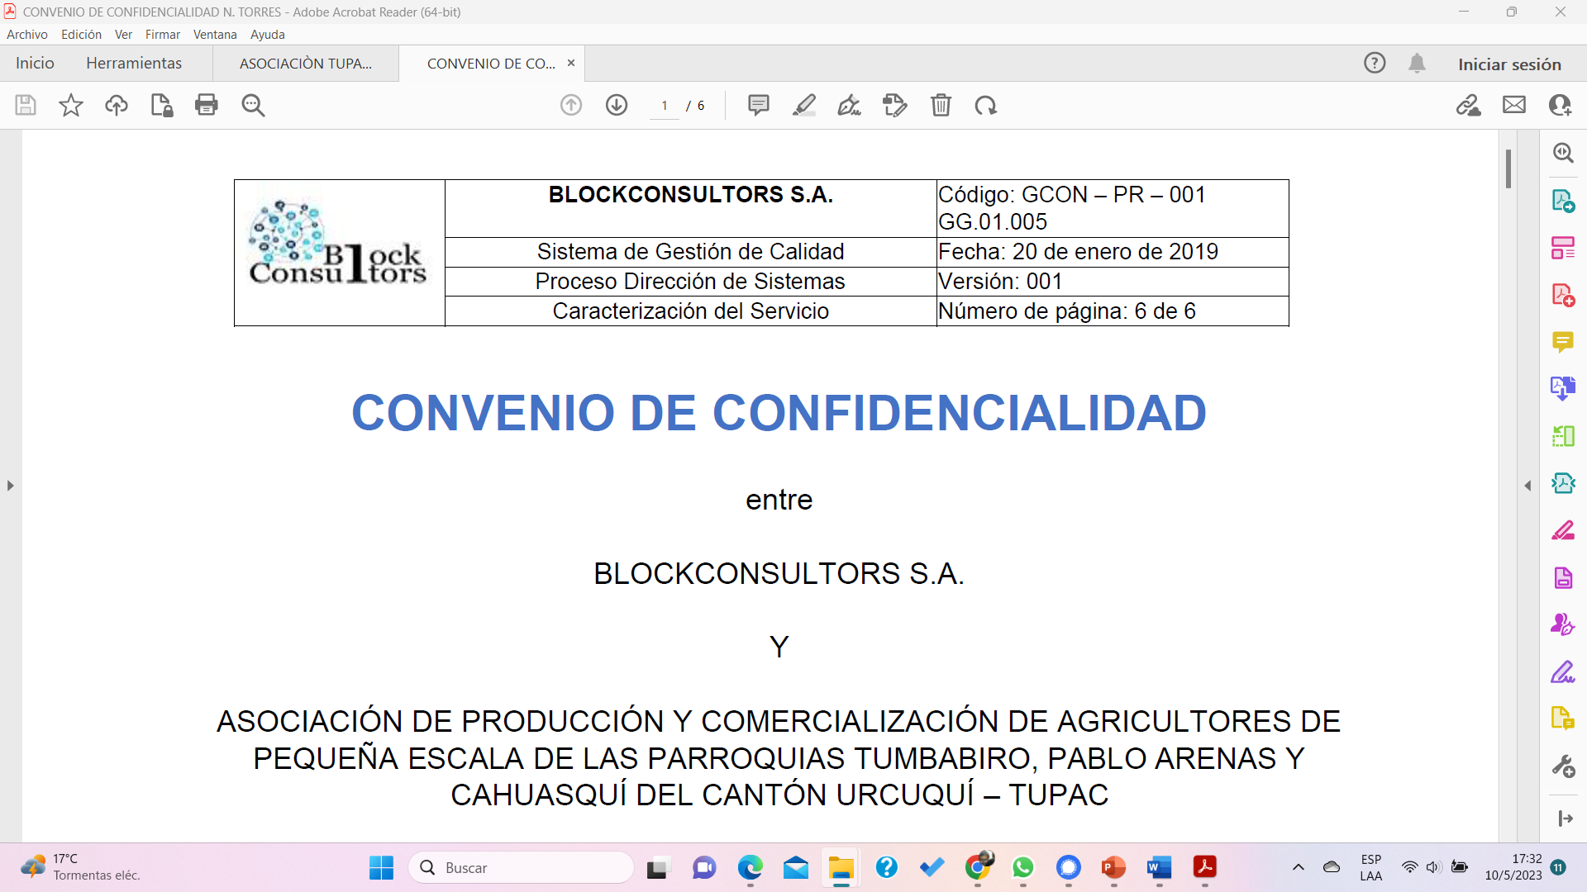
Convenio de Confidencialidad
www.blockconsultors.com.ec

Slide 10
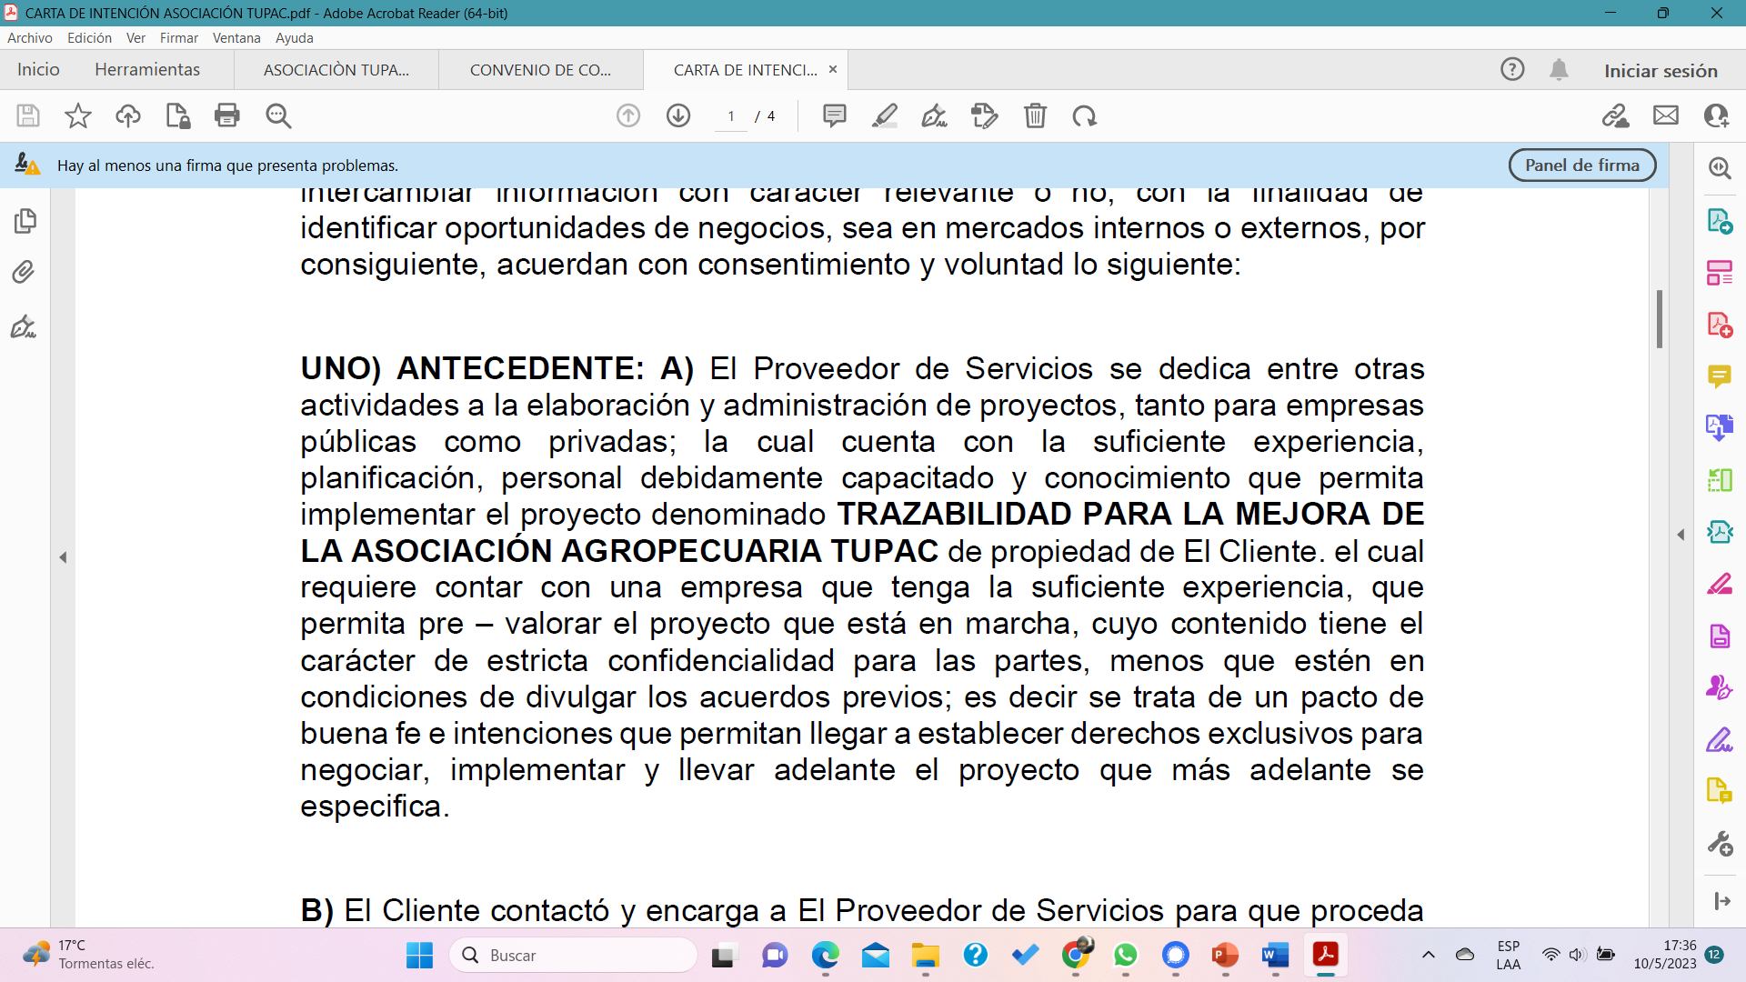
Carta de Intención
www.blockconsultors.com.ec

Slide 11
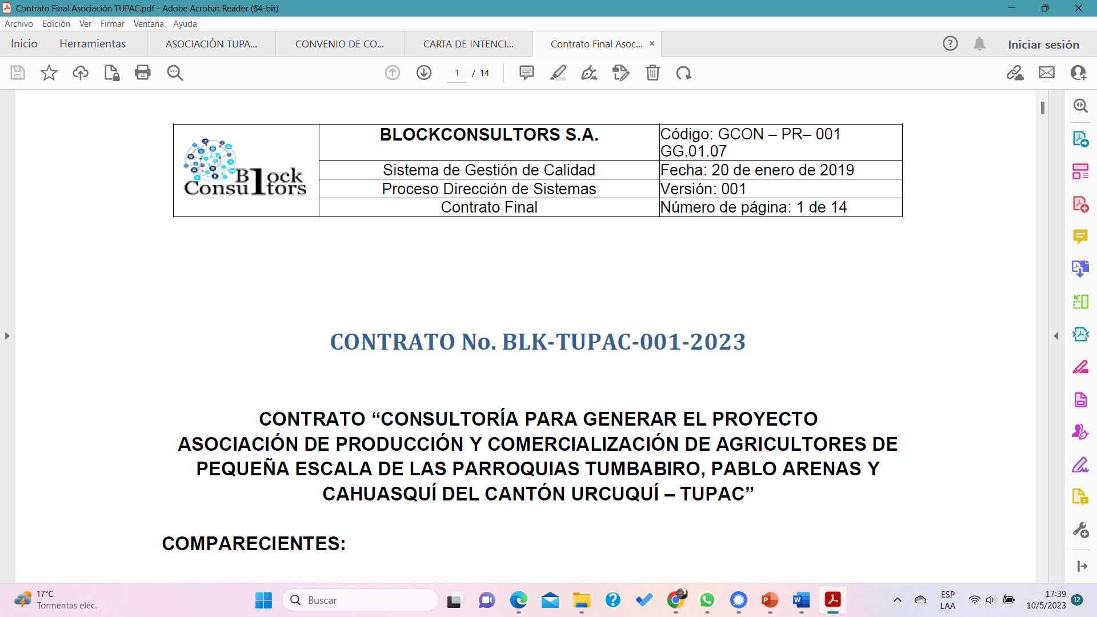
Contrato
www.blockconsultors.com.ec

Slide 12
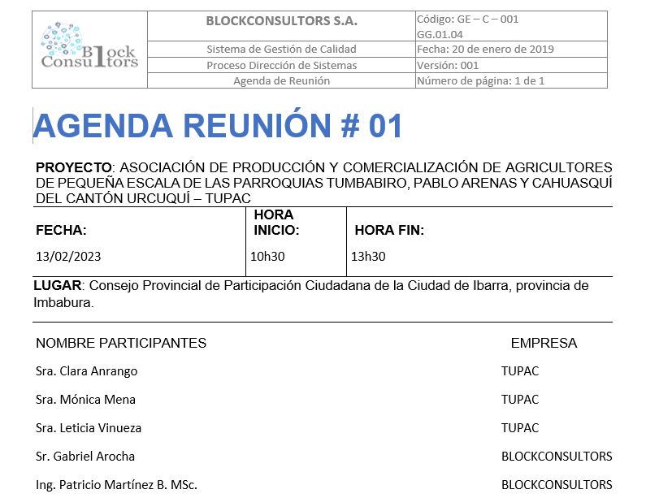
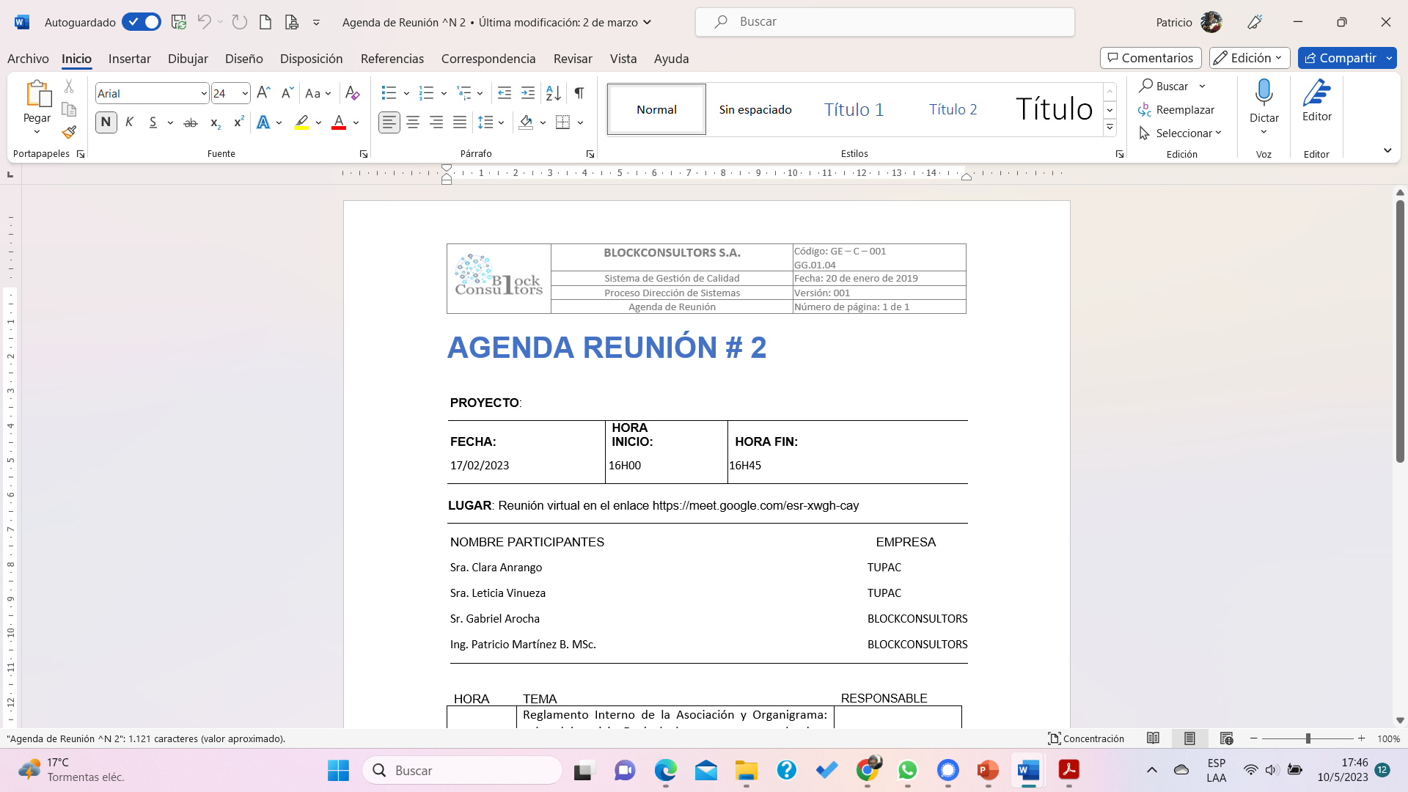
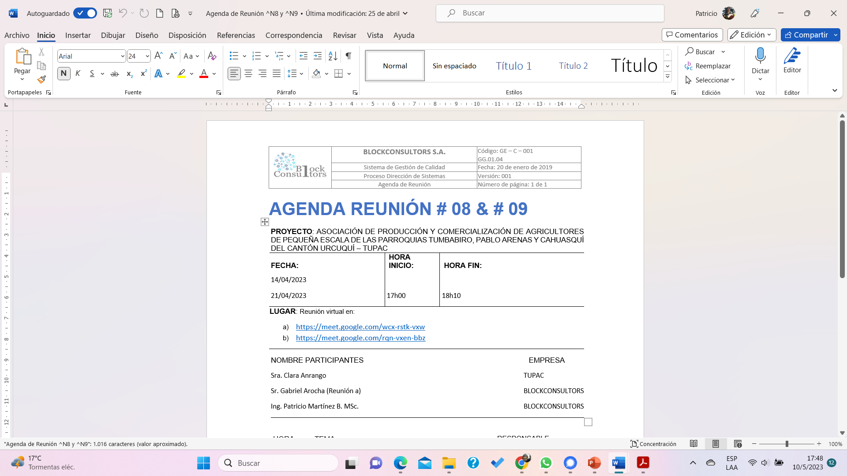
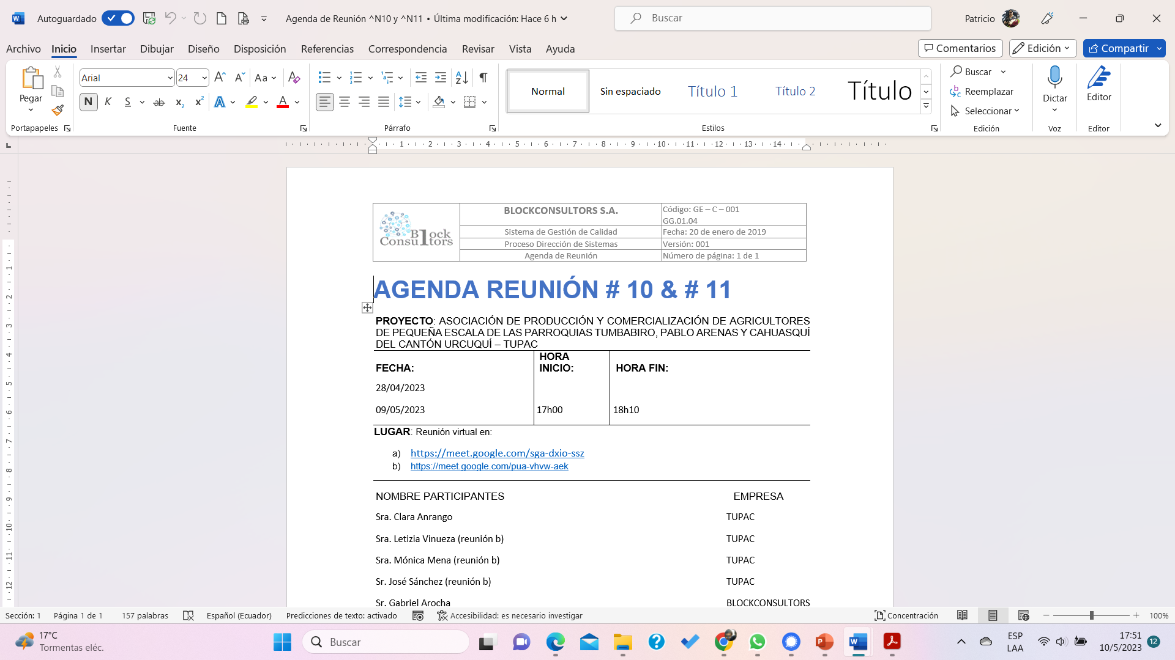
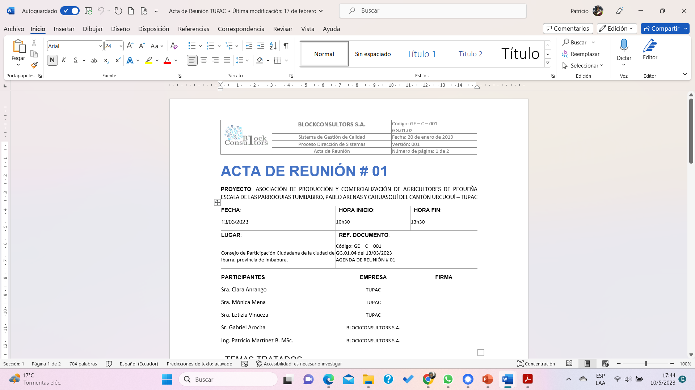
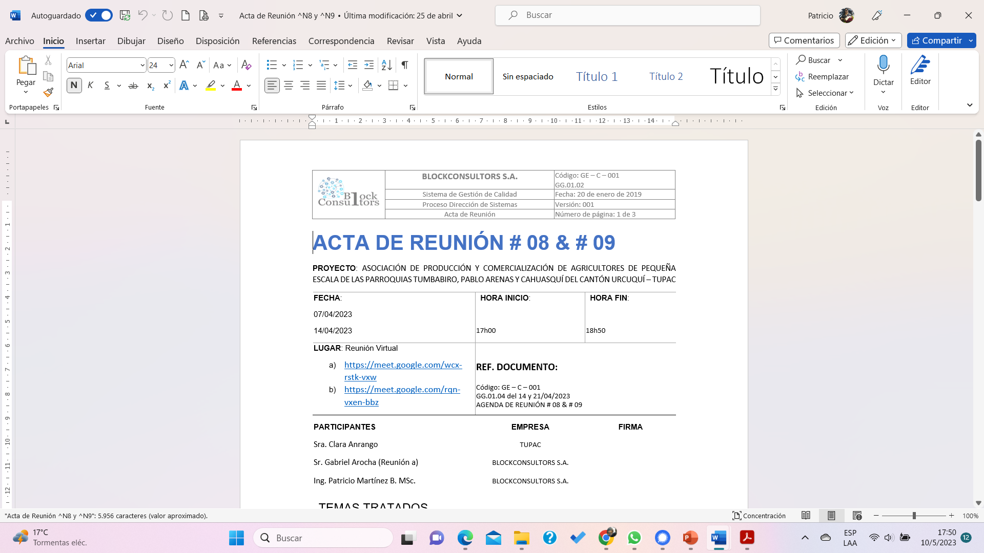

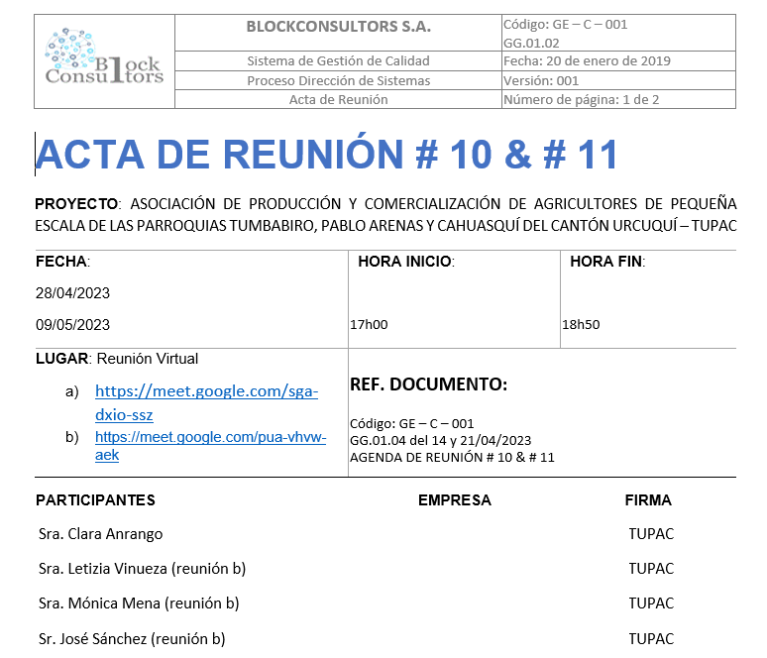
Nuevo enfoque de trabajo
www.blockconsultors.com.ec

Slide 13

Proyecto de la Asociación Tupac
Cultivando alimentos de calidad para alimentar a tu familia
www.blockconsultors.com.ec

Slide 14
¿Qué planteamos?
Liderazgo responsable de la junta directiva.
Beneficios compartidos equitativamente.
Buen manejo y transparencia del fondo común.
Participación activa por todos los miembros.
Cumplimiento de reglas y trabajos responsables.
Propia iniciativa y toma de decisión democrática.
Reuniones periódicas para mejor comunicación.
Ser disciplinado.
www.blockconsultors.com.ec

Slide 15
Un nuevo organigrama
Clara Fernanda Anrango Vinueza
PRESIDENTA
Ing. Patricio Martínez B. MSc.
BLOCKCONSULTORS S.A.
Mónica Janet Mena Ramires
VICE – PRESIDENTA
Sandra Maribel Males Quilca
TESORERA
Clara Leticia Vinueza Arciniega
SECRETARIA
DEPARTAMENTO JURÍDICO
CONTABILIDAD Y ADMINISTRACIÓN
MARKETING Y VENTAS
Oscar Ubaldo Quiguango Andrango
VOCAL 1
POR ELEGIR
VOCAL 2
Franklin Andrés España
VOCAL 3
José Elías Sánchez
VOCAL 4
ASOCIADOS
www.blockconsultors.com.ec

Slide 16
¿Una nueva misión, visión y valores?
MISIÓN
Contribuir al desarrollo de los pequeños productores de Urcuquí, apoyando el desarrollo de nuestros asociados, fomentando cambios de estructura y procesos internos para reducir costos, construyendo soluciones hombro a hombro, brindando atención de manera rápida, eficiente, eficaz aceptado dentro del marco de la calidad y buenas prácticas y con ello cumplir con nuestras necesidades y aquellas de nuestros clientes e interesados, gestionando nuestro emprendimiento con eficiencia y eficacia, permitiendo a nuestro gremio alcanzar los resultados esperados.
VALORES
Responsabilidad: Tomamos con seriedad el cumplimiento de los compromisos asumidos.
Organización: Optimizamos y facilitamos al productor el seguimiento y control de sus operaciones. (Trazabilidad)
Confianza: A través de nuestras acciones previsibles buscamos consolidar en el tiempo la relación con nuestros asociados, interesados y clientes.
Dinamismo: Nos adaptamos y brindamos respuestas ágiles, facilitando al productor su escenario de decisión y/o la resolución concreta de su problema.
Apoyo: Acompañamos en forma permanente al productor en el proceso de desarrollo y crecimiento de su actividad.
VISIÓN
Lograr ser una asociación reconocida, con un buen posicionamiento en el ámbito nacional, particularmente en el cantón Urcuquí de la provincia de Imbabura que cuente con principios, procedimientos que en armonía con nuestro entorno ambiental cumpla con un excelente servicio, contando con profesionales comprometidos en el desarrollo integral de la tecnología para fortalecer la apertura del mercado nacional e internacional.
www.blockconsultors.com.ec

Slide 17
Objetivos
PRINCIPAL
Maximizar la rentabilidad de la asociación, a través de la venta de productos agropecuarios de alta calidad y a precio justo, para asegurar un suministro constante y confiable de estos satisfaciendo la demanda de nuestros clientes, garantizando la sostenibilidad y la responsabilidad ambiental a través de prácticas agrícolas éticas, que contribuyan al desarrollo económico y social de nuestra comunidad. Fomentar la innovación desde el punto de vista de las nuevas tecnologías y la promoción de prácticas comerciales responsables, diversificar la producción y ampliar el alcance del negocio para llegar a nuevos mercados y clientes potenciales.
OBJETIVO ESPECIFICO | PROYECCIÓN | FINALIDAD | INDICADORES | MACRO ACTIVIDAD | PRESUPUESTO
Delinear normas y re­glamentos internos de la asociación para un trabajo conjunto, pormenorizado y res­ponsable. | Normar el comporta­miento de los agre­miados siguiendo los mismos lineamientos y reglamentos. | Contribuir a llevar a la asociación en los mismos ejes de res­ponsabilidad, funcio­namiento y de funcio­nes directivas. | Medir el nivel de sa­tisfacción de los miembros de la aso­ciación con la aplica­ción de las normas y reglamentos. | Presentación de re­sultados de un pe­ríodo definido a partir de su socialización.
Potenciar la asocia­ción TUPAC como eje de desarrollo de todas las comunida­des y referente de crecimiento conjunto de nuestras parro­quias para mejorar la calidad de los pro­ductos. | Asegurar que los pro­ductos se cultiven, cosechen y procesen siguiendo estándares de calidad. | Estandarizar nues­tros procesos darán eminente eficiencia y efectividad al satisfa­cer la necesidad de los clientes naciona­les y/o internaciona­les. | Índice de satisfacción de los clientes me­diante encuestas, co­mentarios u opinio­nes a través de redes sociales. | Presentación de dia­positivas de la satis­facción de los clientes a través de nuestras nuevas propuestas.
www.blockconsultors.com.ec

Slide 18


Alcance
www.blockconsultors.com.ec

Slide 19
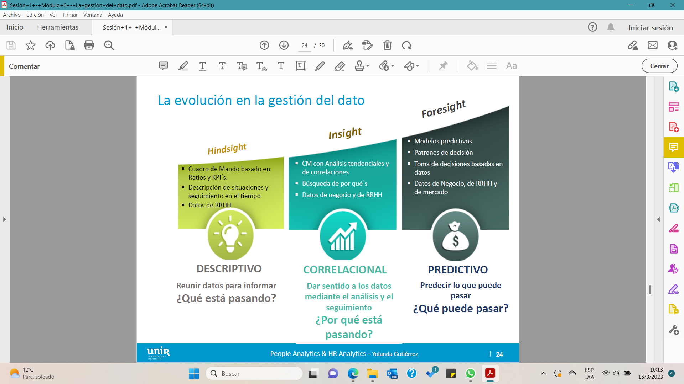
La gestión de la información
www.blockconsultors.com.ec

Slide 20
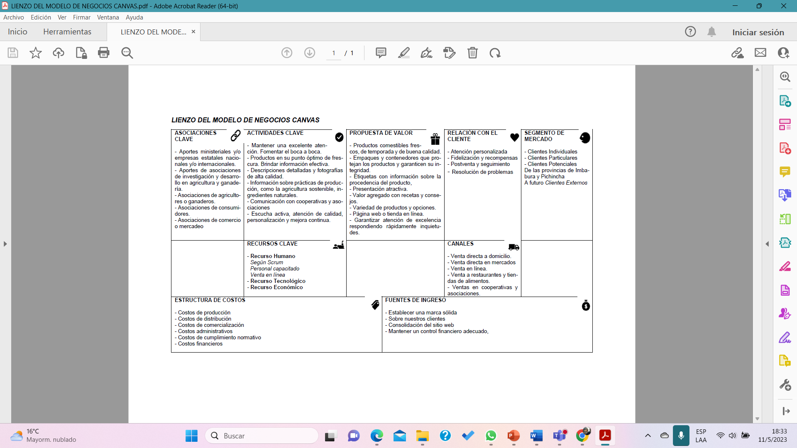
Modelo de Negocios
www.blockconsultors.com.ec

Slide 21
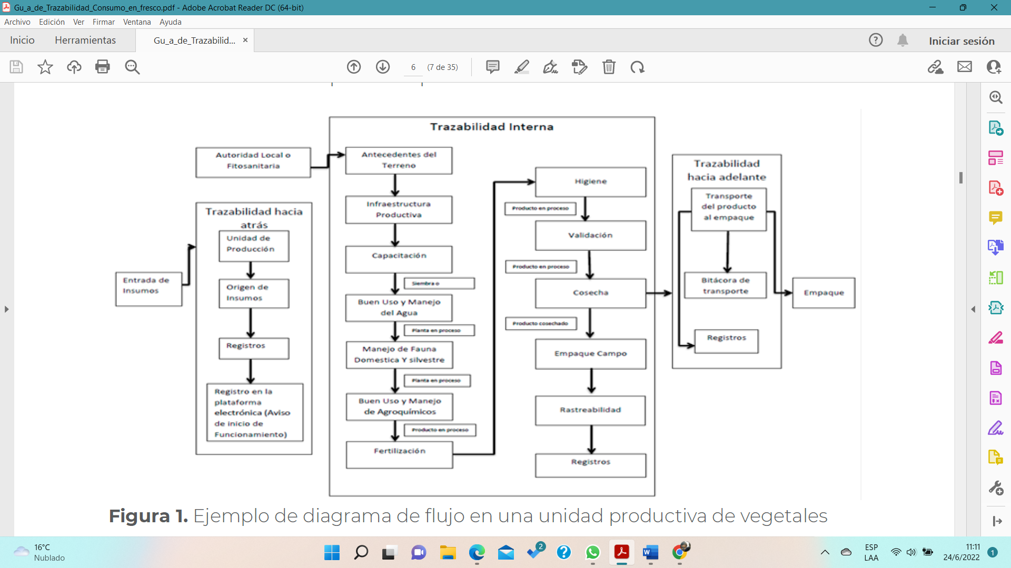
Trazabilidad
www.blockconsultors.com.ec

Slide 22
Trazabilidad hacia adelante
La trazabilidad hacia adelante implica a todos los productos que salen de la empresa y que tienen un destino establecido y los clientes a los cuales va destinado el producto.
Esta deberá garantizar la información que la acompaña para su registro posterior por parte del cliente: nombre del producto, cantidad enviada y la fecha de distribución o expedición de estos.
www.blockconsultors.com.ec

Slide 23

Cimentando la trazabilidad hacia adelante
En construcción…
www.blockconsultors.com.ec

Slide 24
Gracias!
www.blockconsultors.com.ec
patricio.martinez@blockconsultors.com
MOVIL: 0961 423417
www.blockconsultors.com.ec

